Slide 1

macOS, iOS og Android
Driftsgruppe for Mac og Mobile enheter, seksjon for Arbeidsflate
Gaute Helfjord, Kim Isaksen og Lars A. Gundersen

Slide 2
macOS, iOS og Android
• 2000 aktive Macer i driftsopplegg
• 2500 iOS-enheter
• 550+ Android enheter, fra 300+ i desember
  • Det har ikke vært obligatorisk med Android i driftsopplegg før nov 2022, så dette tallet vil stige fremover.

Slide 3
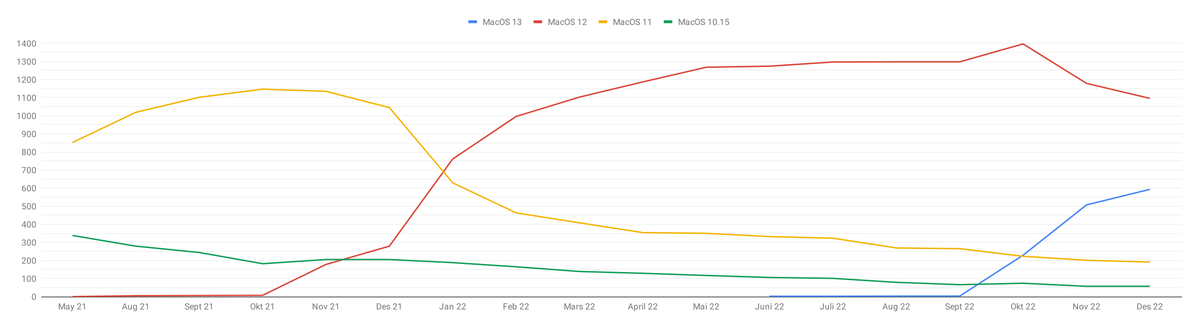
Compliance
I dag er følgende versjoner av macOS støttet ved UiO:
MacOS 13 Ventura introdusert oktober 2022
macOS 12 Monterey introdusert oktober 2021
macOS 11 Big Sur introdusert november 2020 (Utfases 2023 )
Notes:
Historisk har det alltid vært støtte for det 3 siste versionene av macOS. I perioden 21 til sommer 22 arbeidet vi aktivt med compliance for å rydde opp i uvirksmme maskiner, og oppgradere maskiner på gamle OS. Som tallene viser gjorde hadde vi gode resultater. Siste året har andre oppgaver tatt hatt presedens, men vi vil ha en ny runde med økt fokus på kompliance fra høsten av. Gode grunner til å være opptatt av dette. Ny hverdag. Nye spilleregler. Programvareprodusentene er også mere opptatt av os-versjoner nå. I november vil feks Microsoft Office-oppgraderinger kreve macOS 12 Monterey

Slide 4
Compliance
Støttede systemer
Ikke-støttede systemer
Aktive enheter i WS1
Inaktive enheter (60 dager)
Mai 2021
83,9 %
16,1 %
75,5 %
24,5 %
Mai 2022
96,5 %
3,5 %
80,6 %
19,4 %
Mai 2023
96,9 %
3,1 %
89,2 %
10,8 %
Notes:
Historisk har det alltid vært støtte for det 3 siste versjonene av macOS. I perioden 21 til sommer 22 arbeidet vi aktivt med compliance for å rydde opp i uvirksomme maskiner, og oppgradere maskiner på gamle OS. Som tallene viser hadde vi gode resultater. Siste året har andre oppgaver tatt hatt presedens, men vi vil ha en ny runde med økt fokus på compliance fra høsten av. Gode grunner til å være opptatt av dette. Ny hverdag. Nye spilleregler. Programvareprodusentene er også mere opptatt av os-versjoner nå. I november vil feks Microsoft Office-oppgraderinger kreve macOS 12 Monterey

Slide 5
Apple og sikkerhet
Apple støtter og oppdaterer macOS 11, 12 og 13
Men:
  “Grunnet arkitekturbindinger og systemendringer for gjeldende versjoner av Apple-operativsystemer (for eksempel macOS 13, iOS 16 og så videre) rettes ikke alle kjente feil i tidligere versjoner (for eksempel macOS 12, iOS 15 og så videre)”

Slide 6
Apple og sikkerhet
XProtect
  Signatur-basert finn-og-fjern malware
  Scanner nå også proaktivt
Gatekeeper
  Notarisasjonsbasert verifikasjon av eksekverbare filer
https://support.apple.com/en-gb/guide/security/sec35dd877d0/1/web/1

Slide 7
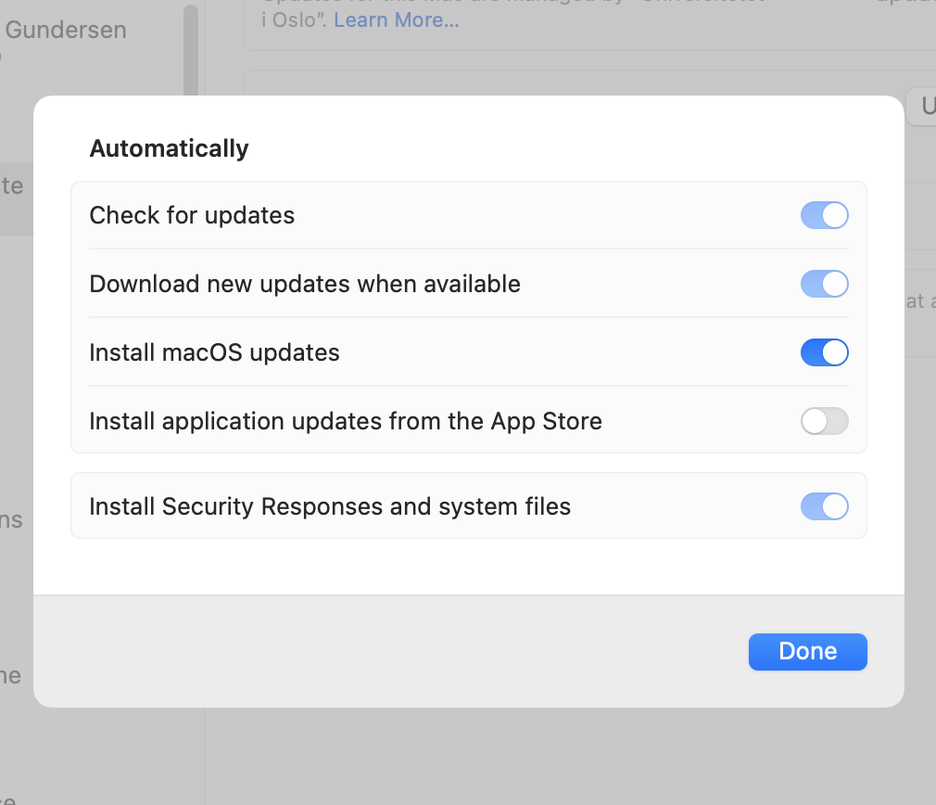
Apple og sikkerhet
Apple Rapid Security Response (RSR)
  Gjelder til en hver tid siste hovedversjon av macOS/iOS
  Apple publiserer sikkerhetsoppdateringer som automatisk lastes ned og installeres uten å kreve omstart
    (bortsett fra når det kreves)
https://support.apple.com/en-us/HT201224

Slide 8

Microsoft Defender for Endpoint
• Rullet ut til ca 450 maskiner
• Silent install - silent run
• Lite tilbakemeldinger
• Har detektert malware

Slide 9
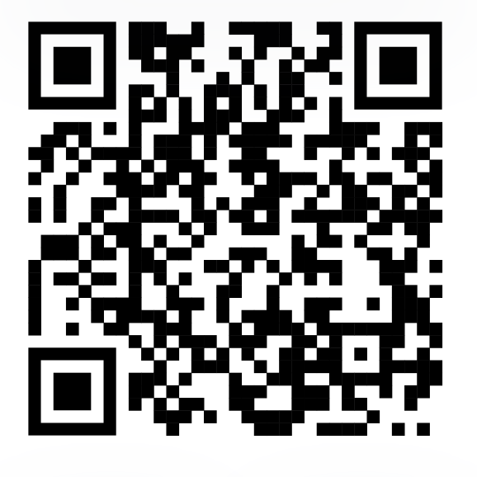
Påmelding workshop
14:30-15:00 Hällsö (58)
Mac-drift med WS1 i praksis: Zero Touch, compliance m.m.

